Slide 1



Service Discovery, 微服務的基礎建設
Andrew Wu, Chief Architect @ 91APP
Sep 11, 2018

Slide 2
AGENDA

Slide 3
1. 微服務的管理
xxx

Slide 4
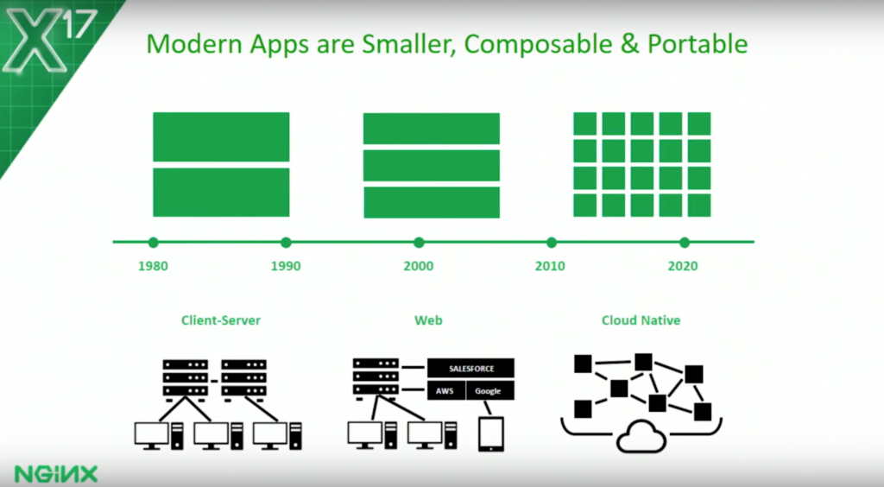
https://www.nginx.com/blog/nginmesh-nginx-as-a-proxy-in-an-istio-service-mesh/

Slide 5
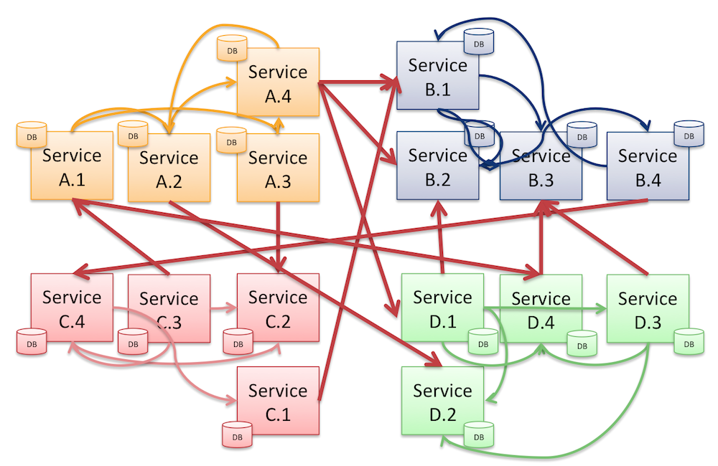
https://blog.appdynamics.com/news/visualizing-and-tracking-your-microservices/

Slide 6
Q1: 該如何管理越來越多的服務?
如何掌握每個服務的資訊與狀態?
如何掌握每個 instance 的資訊與狀態?
如何精準定位要呼叫的服務?
如何簡化服務部署與啟動的程序?
如何確保這些服務的組態是正確的?

Slide 7
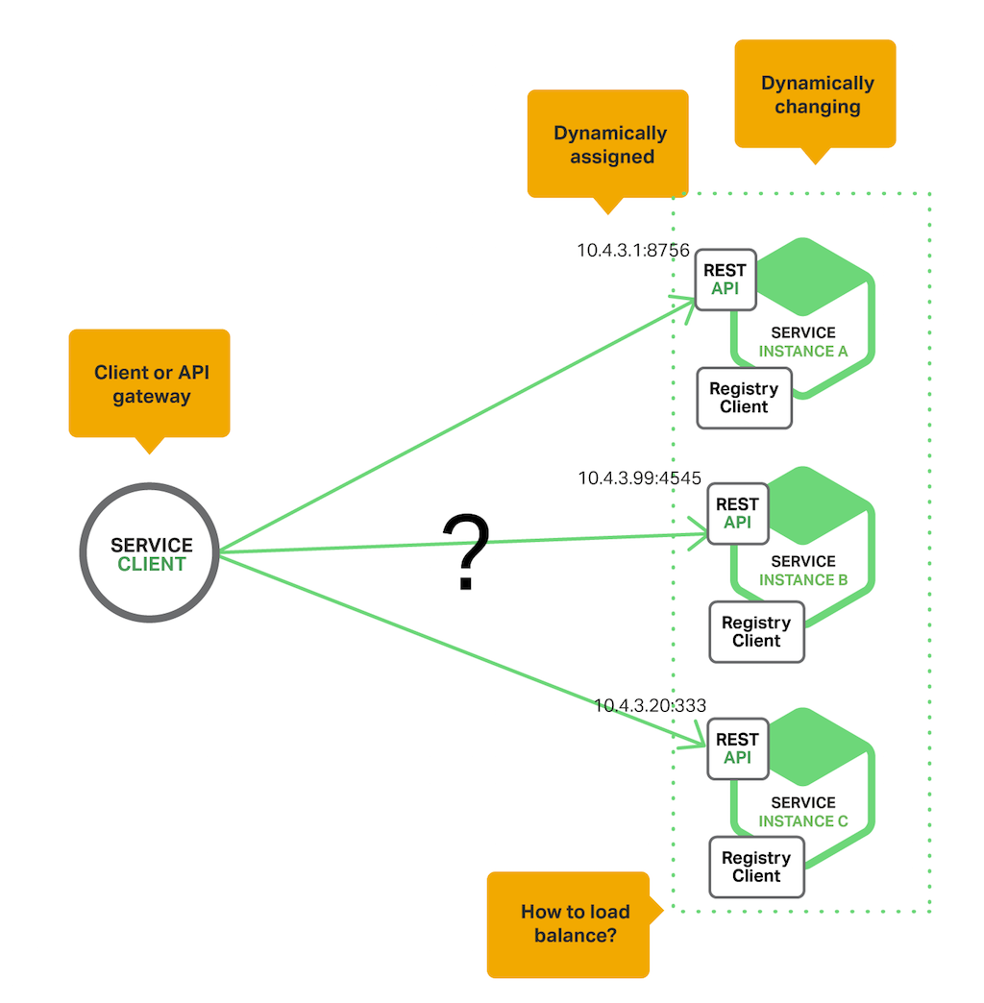
https://www.nginx.com/blog/service-discovery-in-a-microservices-architecture/

Slide 8
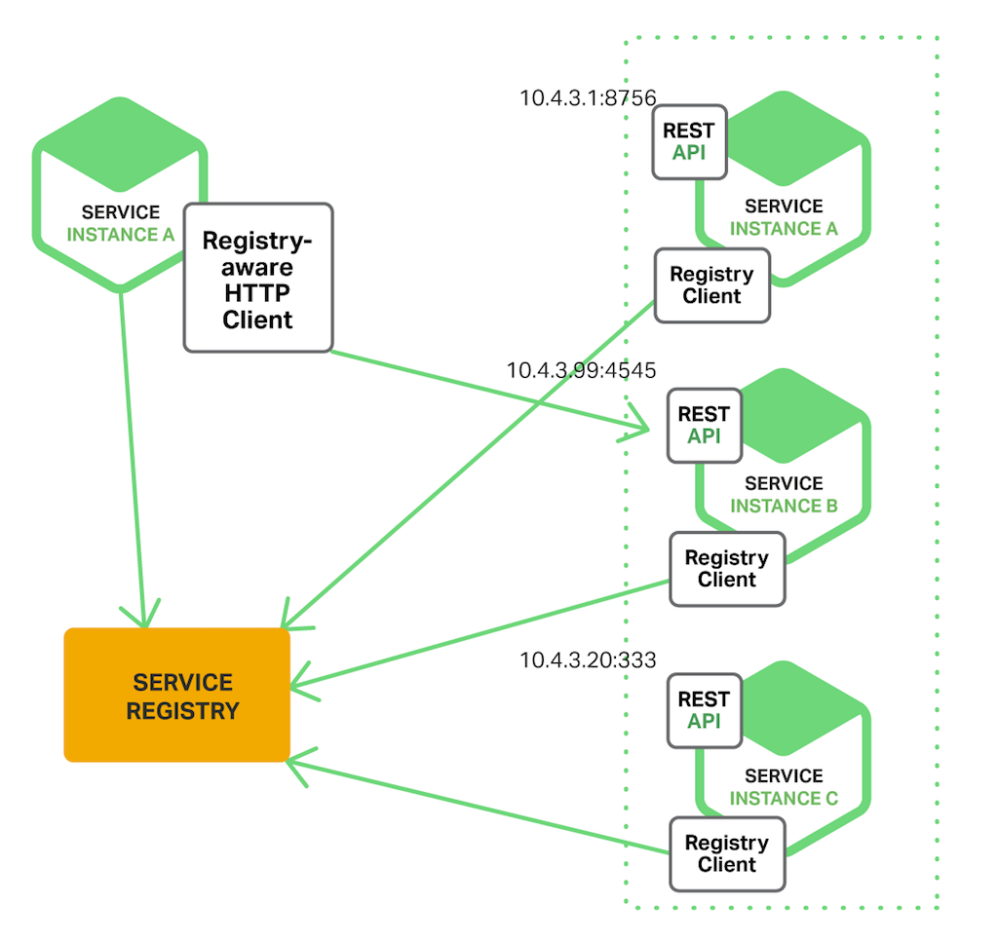
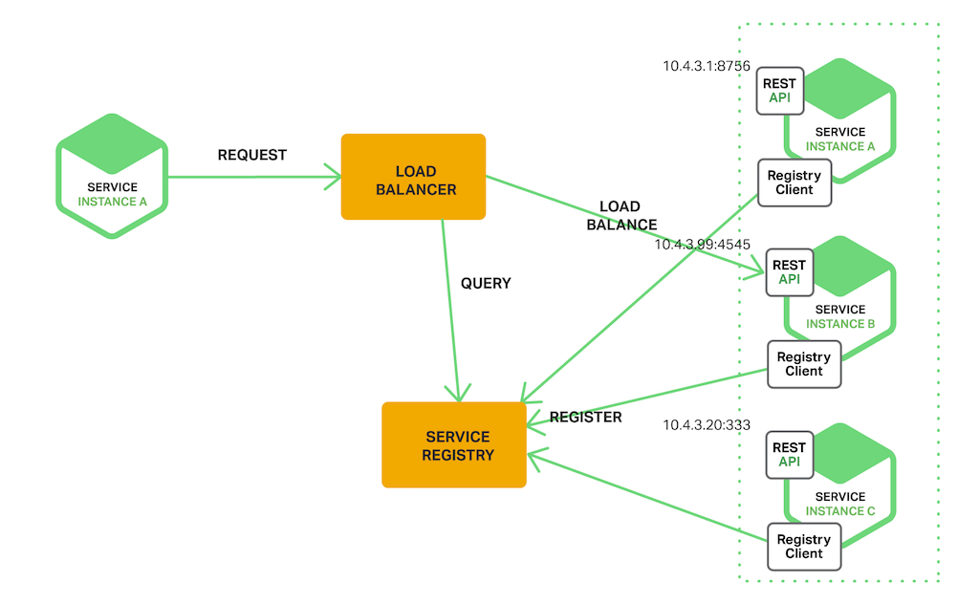
The Server‑Side Discovery Pattern
The Client‑Side Discovery Pattern

Slide 9
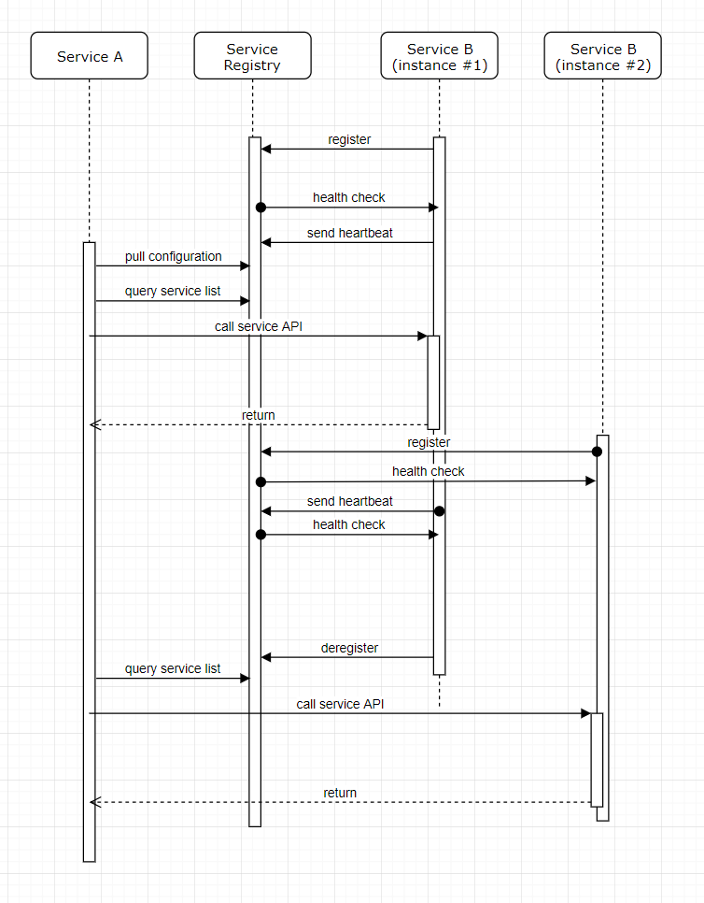
服務啟動到被呼叫的過程
Sequency Diagram For Service Registration

Slide 10
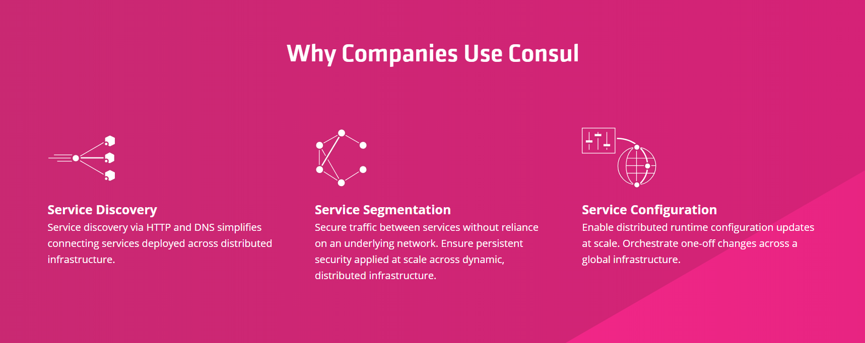
案例探討: Consul
https://www.hashicorp.com/products/consul

Slide 11
案例探討: Consul - Basic
(deployment diagram)
(docker-compose)
(sample code)
基本介紹到此為止，接下來…

Slide 12
2. Advanced Topics ?
xxx

Slide 13
Different With Load Balancer?
仰賴基礎建設處理，與商務邏輯整合較困難。
直接注入應用程式，容易根據商業邏輯調整。
The Server‑Side Discovery Pattern
The Client‑Side Discovery Pattern

Slide 14
Q: 如何替不同客戶提供不同的 SLA ?
提供不同的效能保證 (share mode)
提供保證的效能等級 (standard mode)
提供專屬客戶獨立的設備 (isolated mode)

Slide 15
案例探討: SLA 層級劃分
(service definition with tags)
(:free, :vip)
(free client -> :free only)
(vip client -> :vip first, use :free if :vip fail)
(selected client -> :talentId)

Slide 17
Again: Different?
中心化的架構，多了一個服務需要顧及 HA (單點失敗的風險)；同時也隱含了效能瓶頸的風險。
去中心化的架構，點對點的通訊，沒有單點失敗與效能瓶頸的風險。
侵入式的架構，升級需要重新部署應用程式，需要經過大量測試，升級失敗的風險高。
非侵入式的架構，升級及維護都非常容易，相容性高不易出錯。
The Server‑Side Discovery Pattern
The Client‑Side Discovery Pattern

Slide 18
案例探討: SideCar / Service Mesh

Slide 36


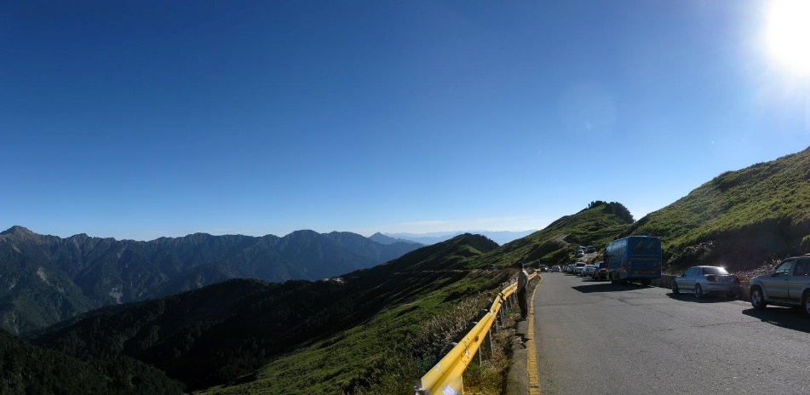

謝謝大家 ☺
請支持 安德魯的部落格 ~
https://www.facebook.com/andrew.blog.0928
http://columns.chicken-house.net/

Slide 40
案例: 拆分基礎服務
宜人贷系统架构-高并发下的进化之路
https://www.jianshu.com/p/410250e006cb

